Slide 1
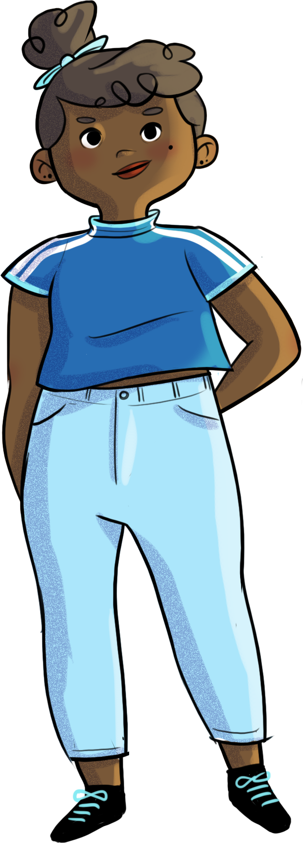

Slide 2
PRENDRE SA PLACE!

Slide 3
À la fin de l’atelier, tu seras en mesure…
de reconnaître l’importance des relations d’amitié saines et de se choisir d’abord et avant tout
de connaître des stratégies permettant de te sortir de situations relationnelles inconfortables
d’adopter de nouveaux comportements prosociaux pour développer et maintenir des relations de qualité

Slide 4
Douze mains habiles…
En équipe, identifiez une personne responsable du matériel
Attention!
Les personnes responsables doivent venir à l’avant récupérer le matériel!

Slide 5
Douze mains habiles…
Vous avez 10 minutes pour réaliser
un dessin collectif sur le thème de votre choix.
Exemples : l’amitié, l’amour, la musique, les sports, l’environnement, etc.

Slide 6
Douze mains habiles…
Attention!
Le temps est écoulé !
Partage avec les autres sur l’expérience que tu viens de vivre en équipe
Comment ton équipe a-t-elle choisi son thème?
Est-ce que ton équipe a déterminé des rôles précis, ou est-ce que cela s’est plutôt fait naturellement?
Est-ce que ton équipe s’est inspirée des talents de certaines personnes pour le dessin?
Est-ce que tous les membres de ton équipe ont contribué au dessin?
Comment as-tu réagi personnellement vis-à-vis de l’élève réfractaire qui voulait tout abandonner?
Comment, collectivement, ton équipe a-t-elle résolu la situation?
Comment t’es-tu sentie ou senti vis-à-vis des autres pendant l’activité?
Est-ce que ta contribution personnelle au dessin représente ce que tu es habituellement en équipe?
Quels liens peux-tu établir entre ta participation dans le dessin collectif et la place que tu as dans ton groupe d’amies ou d’amis, ou auprès de tes collègues de classe?

Slide 7
Douze mains habiles...
Rappelle-toi…
Tout le monde a besoin d’avoir une place confortable auprès de ses semblables.
Dans un groupe, chaque individu possède sa place, unique et importante, qu’il doit prendre de manière positive.

Slide 8
Nadège et l’amitié
Prendre SA place! – Partie 1
https://youtu.be/qJqEolPl_8k

Slide 9
L’effet parapluie
Les liens d’amitié jouent un rôle important sur ta capacité à t’adapter aux nombreux défis auxquels tu dois faire face à l’adolescence.
Ces liens sont une source précieuse de soutien, de sécurité et de bien-être à travers ces changements.
Avoir des amies ou des amis permet de te sentir plus brave, optimiste et bien dans ta peau.
Faire sa place dans un groupe est une étape importante de l’adolescence.

Slide 10
L’effet parapluie
À l’inverse…
Quand tu te sens en retrait ou encore mal à l’aise et « pas à ta place » dans ton groupe, il est possible que tu ressentes plus de stress et de tristesse.
Tu peux aussi avoir l’impression d’être moins solide pour affronter les défis de la vie.
Faire sa place dans un groupe est une étape importante de l’adolescence.

Slide 11
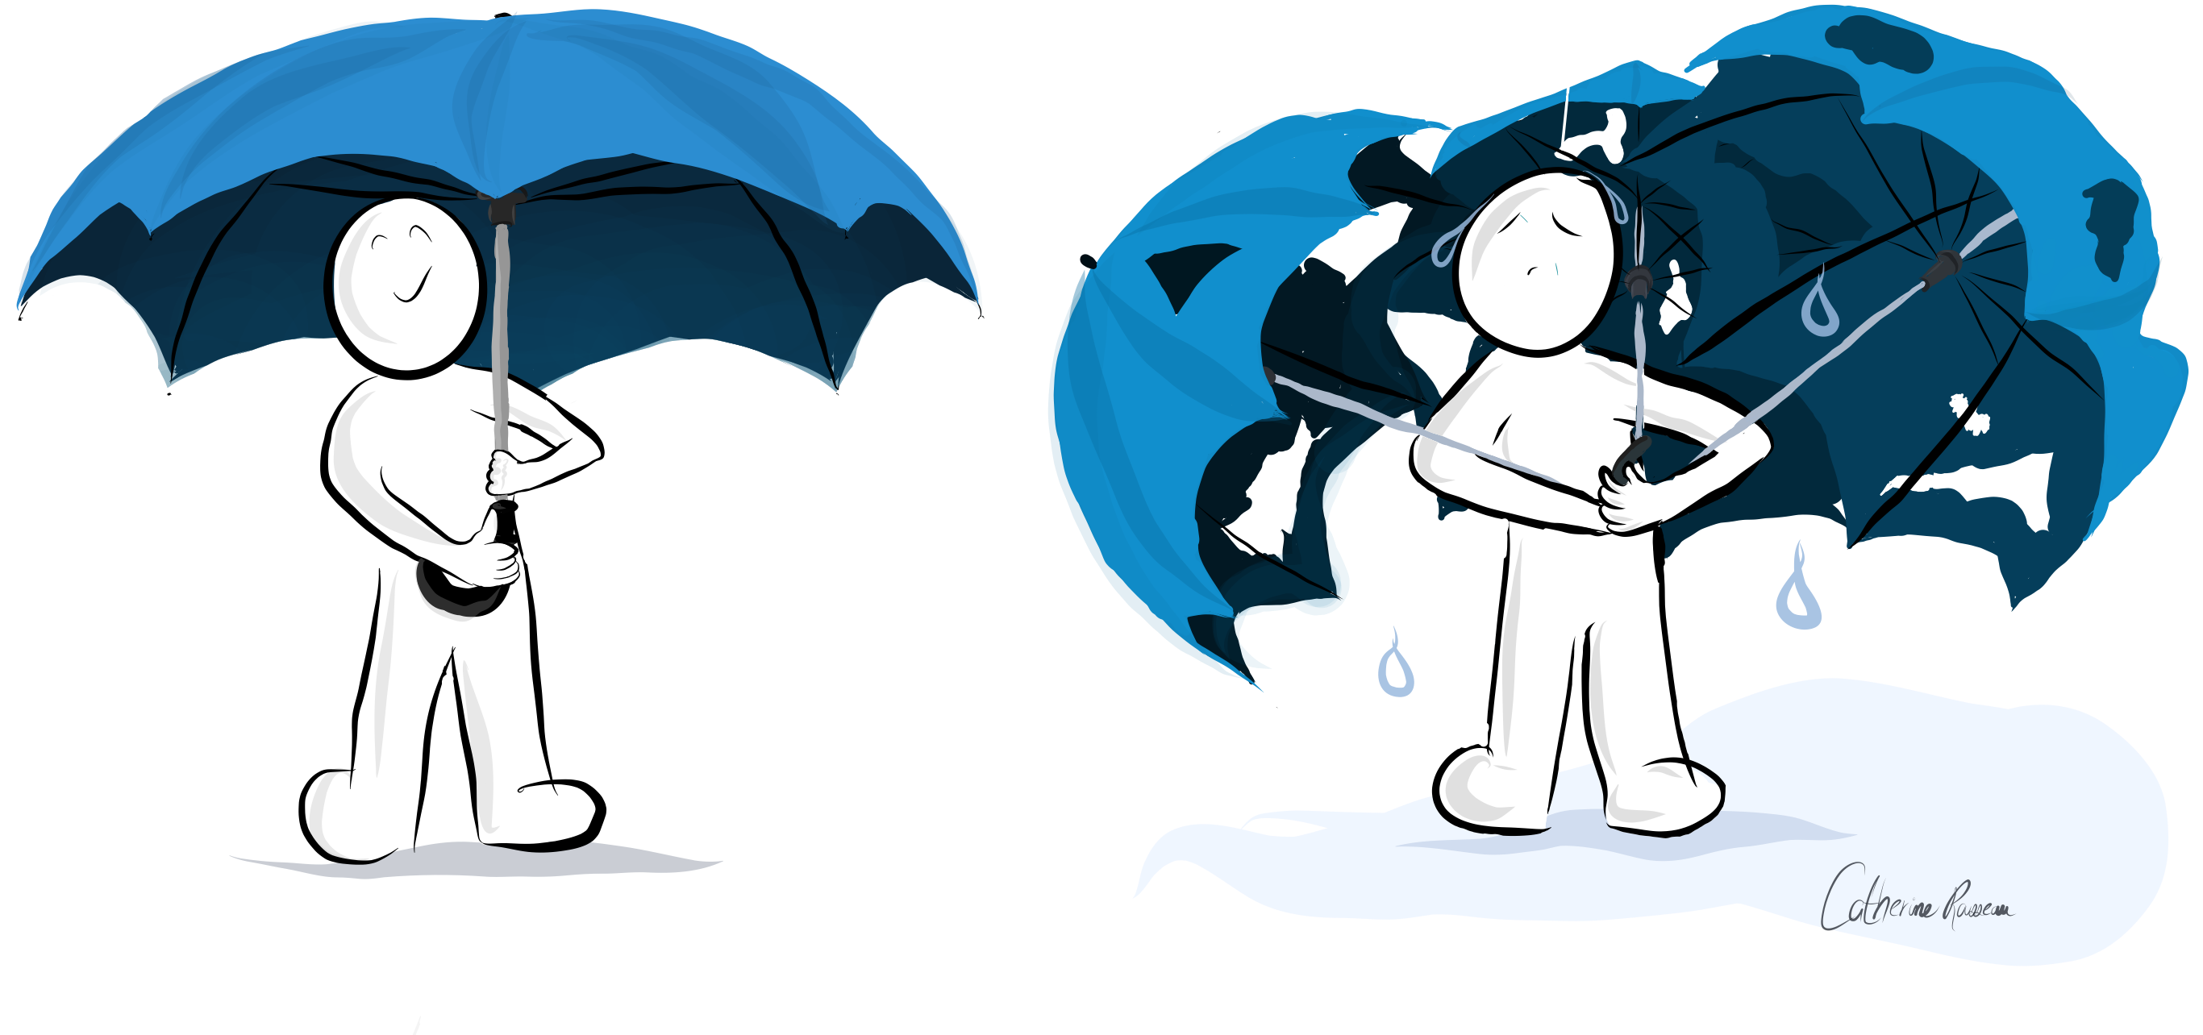
L’effet parapluie
La métaphore du parapluie
Imagine-toi que tu es en randonnée dans la forêt et que tu te retrouves sous une pluie torrentielle. Tu as dans ton sac à dos un parapluie. Tu le sors rapidement et l’ouvres pour te protéger de la pluie. Ouf! Même s’il pleut abondamment, tu ne seras pas mouillé (ou très peu). Même si cette pluie te surprend, te déstabilise et change tes plans, tu pourras apprécier cette force de la nature qui se déploie et peut-être même en rire un bon coup! Mais sans parapluie, tu te retrouveras détrempé, découragé et très mal à l’aise…
Faire ta place dans un groupe d’ami(e)s est une étape importante de l’adolescence!!

Slide 12
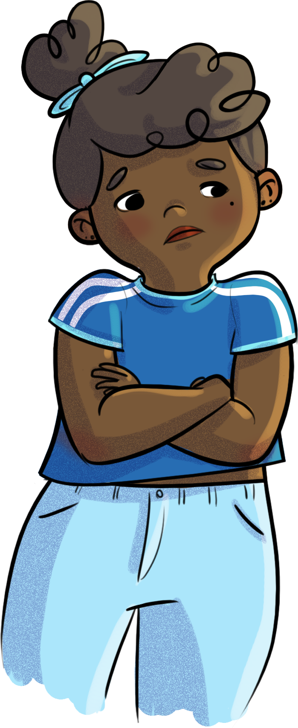
Nager en eaux troubles…
Pourquoi penses-tu que Nadège reste dans son groupe, alors qu’elle est de plus en plus mal à l’aise avec les comportements de ses amies?
Partage tes réflexions avec les autres.
Quels conseils donnerais-tu à Nadège?

Slide 13
Nager en eaux troubles…
Rappelle-toi…
Si plusieurs attitudes sont bonnes pour créer et maintenir des relations d’amitié, le défi est d’arriver à les utiliser tout en demeurant à l’écoute de soi, de ses valeurs et de ses besoins.

Slide 14
Quelques stratégies!
Sourire, être calme.
Utiliser l’humour
Valoriser la personne, lui démontrer de l’intérêt.
Souligner les bons coups et les compétences de l’autre.
Regarder la personne à qui on parle ou qui nous adresse la parole.
Faire de l’écoute active
Faire les premiers pas pour s’adresser à quelqu’un.
Attitudes et comportements positifs pour
se faire des amies et des amis !

Slide 15
Quelques stratégies!
Poser des questions sur la situation, la réalité de l’autre.
Prendre le temps d’écouter avant de relancer la discussion.
Identifier des intérêts communs.
Attendre son tour de parole.
Participer à la discussion.
Adopter un ton de voix calme et posé.
Attitudes et comportements positifs pour
se faire des amies et des amis !

Slide 16
Quelques stratégies!
Écouter vraiment.
S’impliquer, démontrer de l’intérêt pour les autres.
S’ouvrir, apprendre à parler de soi.
Être capable de s’affirmer clairement et honnêtement.
Avoir de l’initiative, exprimer ses idées et projets.
Être capable de voir et de respecter le point de vue des autres.
Attitudes et comportements positifs pour
maintenir de bonnes relations!

Slide 17
Quelques stratégies!
Attitudes et comportements positifs pour
maintenir de bonnes relations
Savoir critiquer les opinions ou comportements des autres, et non la personne.
Être capable d’accepter les critiques des autres et de tolérer les différences.
Encourager, aider et complimenter les autres.
Avoir de l’humour.

Slide 18
Quelques stratégies!
Voici quelques stratégies pour sortir de situations inconfortables avec tes amies ou tes amis:
Discute avec eux des malaises.
Identifie et verbalise tes besoins.
Trouve une personne alliée.
Implique-toi dans la recherche de solutions.
Développe d’autres relations en parallèle.
Éloigne-toi graduellement des personnes négatives.
Retire-toi lorsque les comportements te déplaisent.
Choisis les activités où ça se passe mieux.

Slide 19
Nadège et l’amitié
Prendre SA place! – Partie 2
https://youtu.be/I895YXLe7Dc

Slide 20
Défi HORS-PISTE
Pense à tes relations d’amitié…
Quelle est ta place dans ton groupe d’amies ou d’amis?
Comment te sens-tu dans ce groupe? Est-ce confortable, satisfaisant?
Choisis une ou deux stratégies que tu pourrais utiliser pour améliorer la qualité de tes relations.

Slide 21
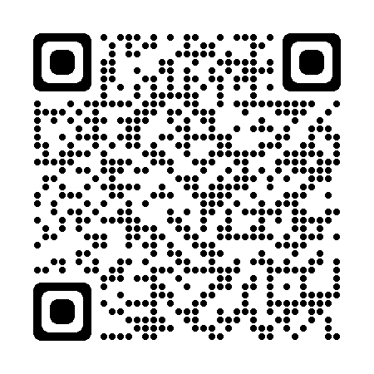
Pour plus de contenu…
Rends-toi sur
Suis-nous sur Instagram
@horspiste_explo

